Slide 1
2. i u ü

Slide 2
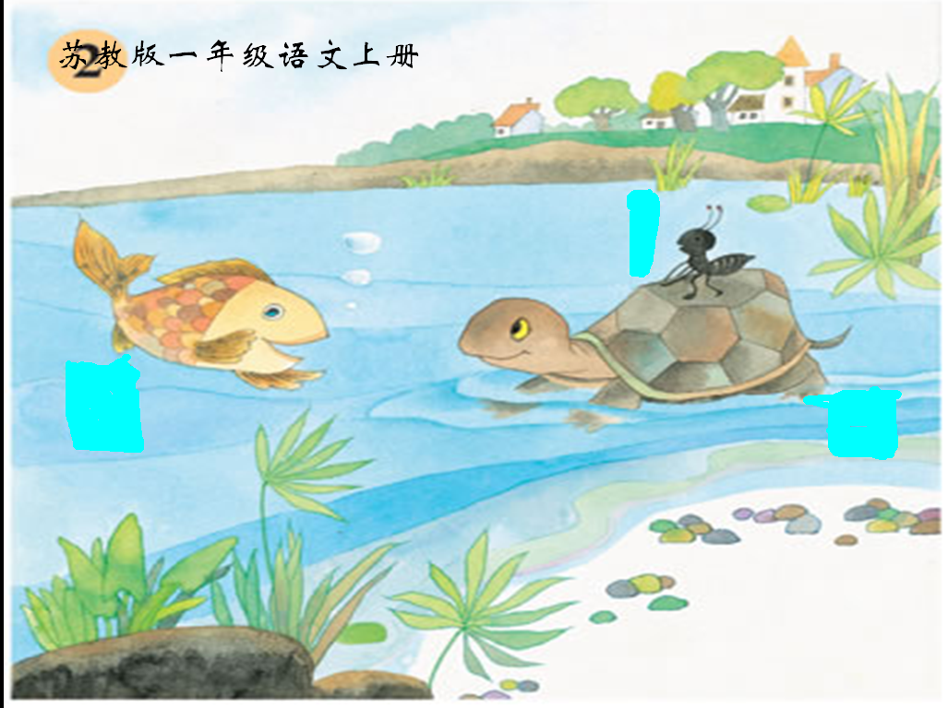
i
ü
u
Notes:
本资料来自于资源最齐全的２１世纪教育网www.21cnjy.com

Slide 3
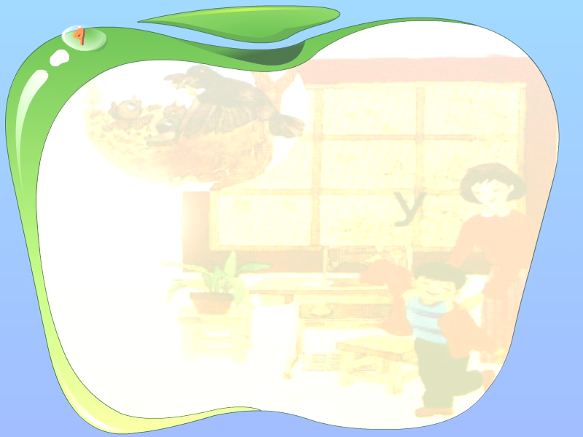
小蚂蚁，要过河。
乌龟伯伯把它驮，
鱼儿见了笑呵呵。
Notes:
本资料来自于资源最齐全的２１世纪教育网www.21cnjy.com

Slide 4
2. i u ü

Slide 5
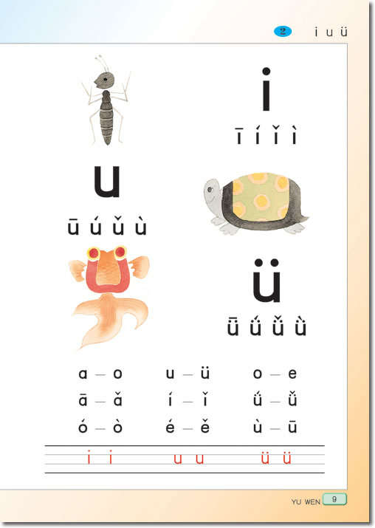
牙齿对齐 i i i
竖加点呀 i i i
Notes:
本资料来自于资源最齐全的２１世纪教育网www.21cnjy.com

Slide 6
嘴巴小圆 u u u
小乌龟呀 u u u
Notes:
本资料来自于资源最齐全的２１世纪教育网www.21cnjy.com

Slide 7
嘴巴扁圆 ü ü ü
小金鱼呀 ü ü ü
Notes:
本资料来自于资源最齐全的２１世纪教育网www.21cnjy.com

Slide 8
单韵母
6兄弟
ɑ o e
i u ü

Slide 9
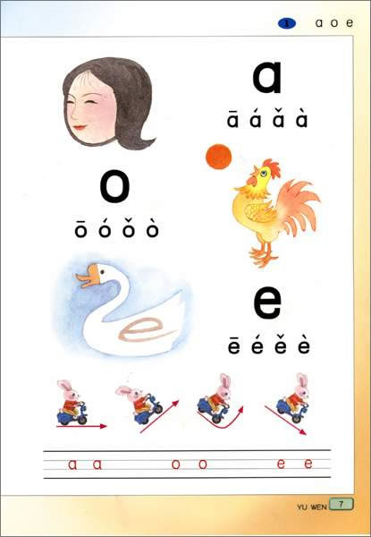
比一比
—
-
-
-

Slide 10
配音游戏

Slide 11
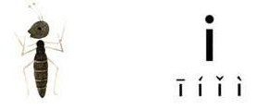
i
小蚂蚁 i i i，
竖加点 i i i。

Slide 12
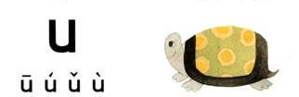
u
小乌龟 u u u。

Slide 13
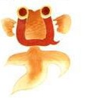
ü
小金鱼 üüü，
u上两点üüü。

Slide 14
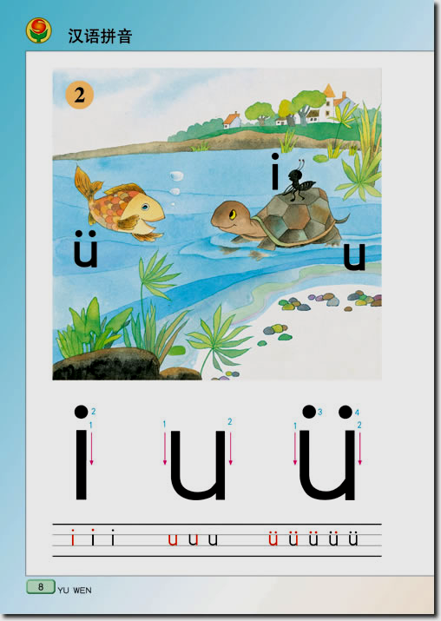
Notes:
本资料来自于资源最齐全的２１世纪教育网www.21cnjy.com

Slide 15

u
ü
i

Slide 16
i u ü

Slide 17


小故事

Slide 18


Slide 19
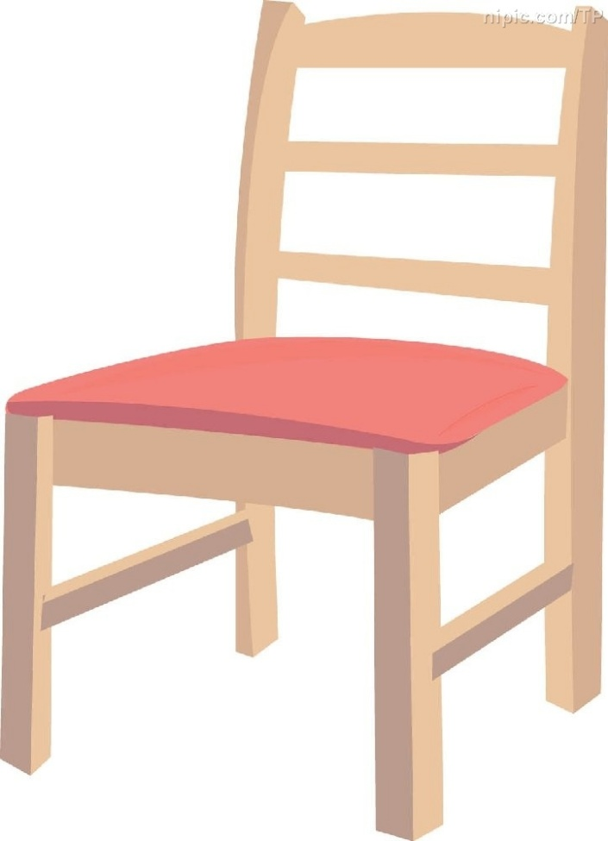


Slide 21

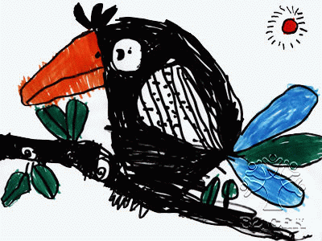
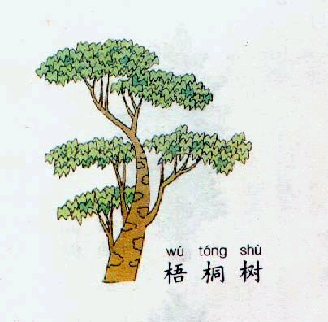
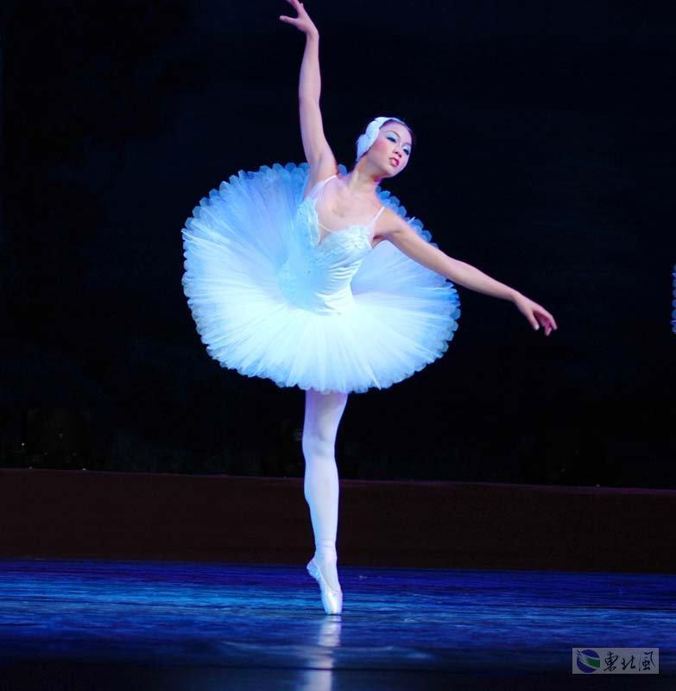
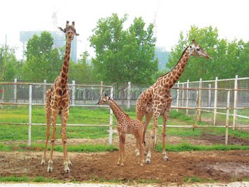
u
u
u
u

Slide 22
ü
ü
ü
ü

Slide 23
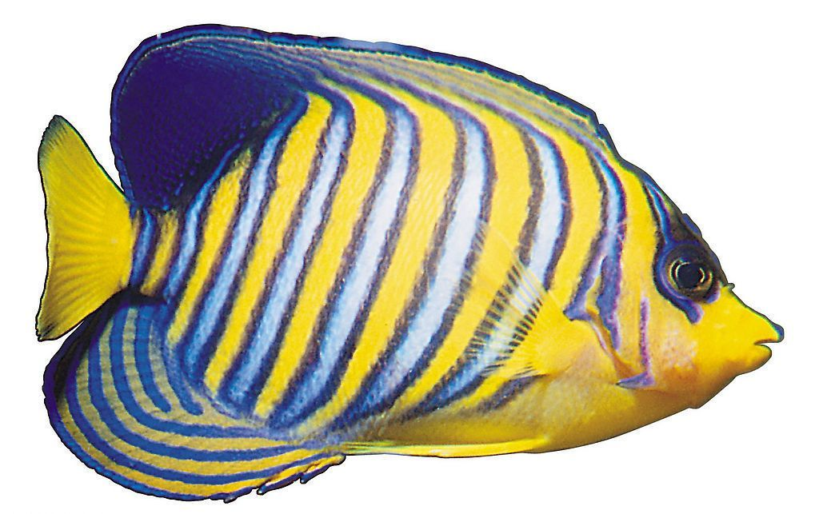
ü

Slide 24

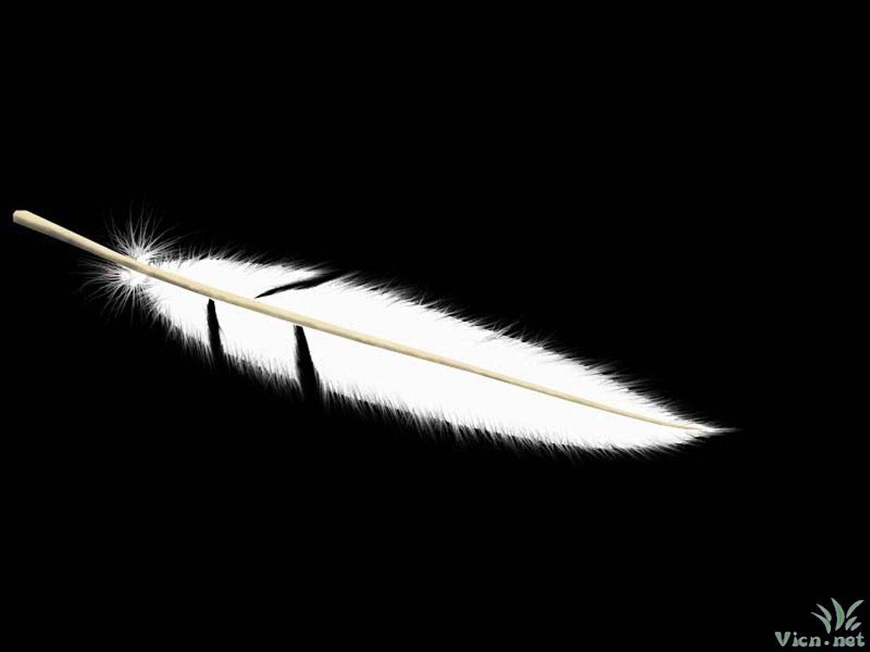
ü

Slide 25
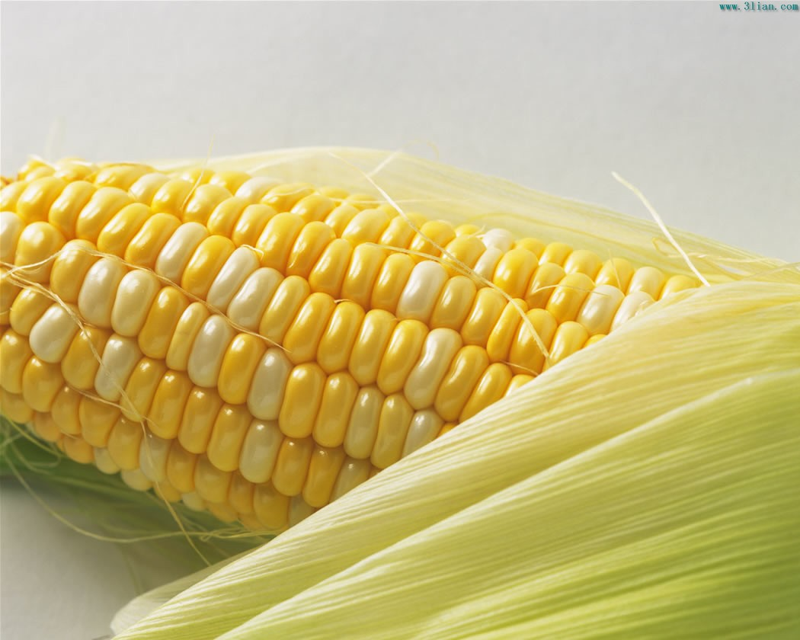
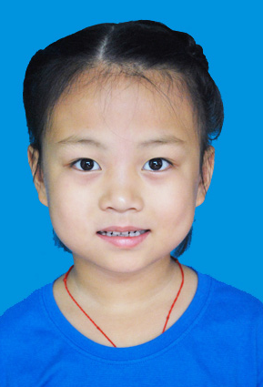
ü

Slide 26
ɑ — o u — ü o — e
ā—ǎ í—ǐ ǘ— ǚ
ó—ò é—ě ù— ū

Slide 27
ɑ o e i u ü

Slide 28
单韵母
i u ü

Slide 29
v
ī
í
ǐ
ì
l
Notes:
本资料来自于资源最齐全的２１世纪教育网www.21cnjy.com

Slide 30
ū
ú
ǔ
ù
Notes:
本资料来自于资源最齐全的２１世纪教育网www.21cnjy.com

Slide 31
ǖ
ǘ
ǚ
ǜ
Notes:
本资料来自于资源最齐全的２１世纪教育网www.21cnjy.com

Slide 32
ī
í
ǐ
ì
ū
ú
ǔ
ù
ǖ
ǘ
ǚ
ǜ
Notes:
本资料来自于资源最齐全的２１世纪教育网www.21cnjy.com

